Slide 1
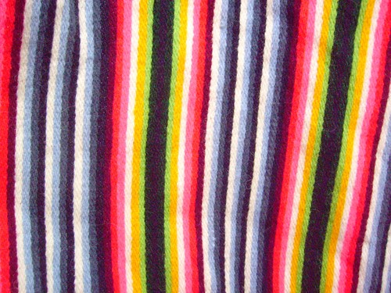
TRIIBUSEELIKUS NUKK
Töö- ja kunstiõpetus
1.- 4. klass
Heli Pundonen
2012

Slide 2
MEISTERDA JA MÄNGI!
Selle nuku saad meisterdada jääkmaterjalist.
Nukkudega on tore teha teatrit, aga ka niisama mängida.

Slide 3
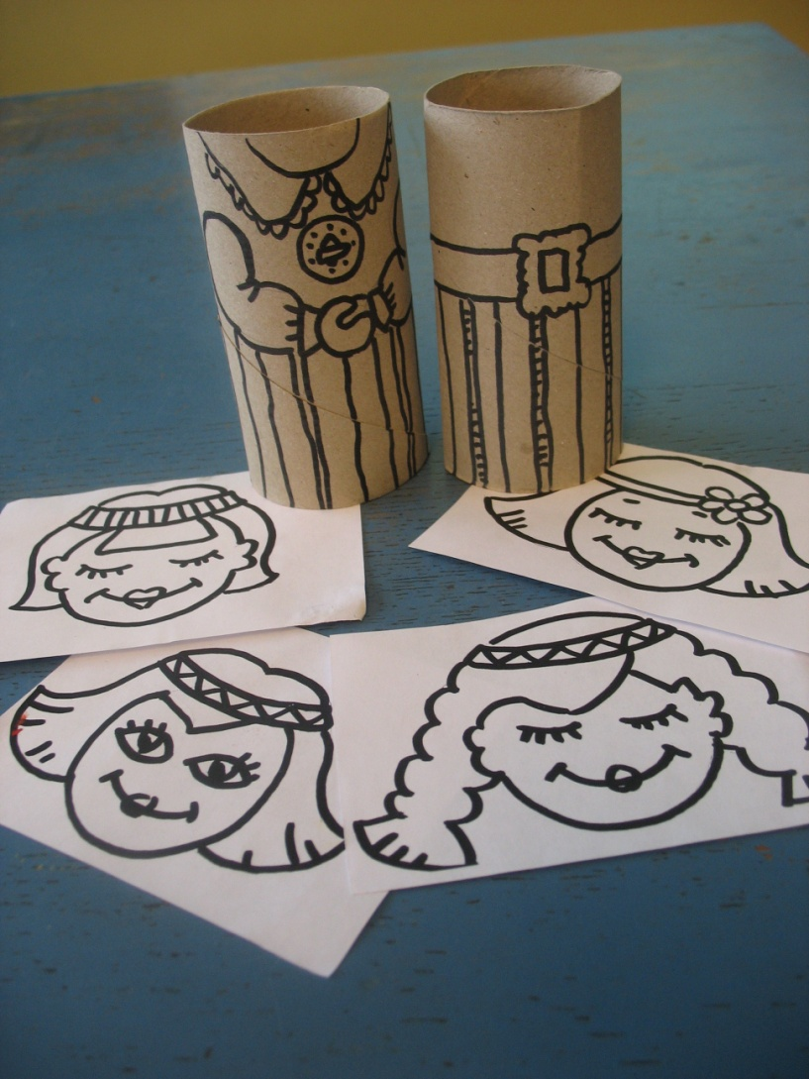
VAJALIKUD VAHENDID
Papist rull
Pliiats
Käärid
Liim
Guašid
A7 valget joonistuspaberit
Šabloon pea joonistamiseks
Vajadusel must marker

Slide 4
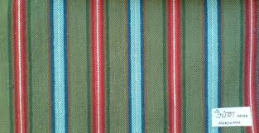
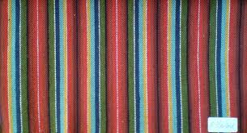
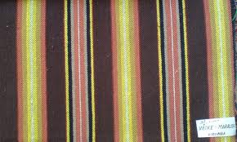
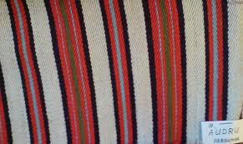
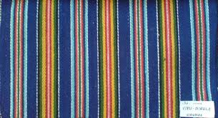
ERINEVAD MUSTRID
JÜRI
RÕNGU
VÄIKE-MAARJA
AUDRU
LÄÄNE-NIGULA
VIRU-NIGULA

Slide 5
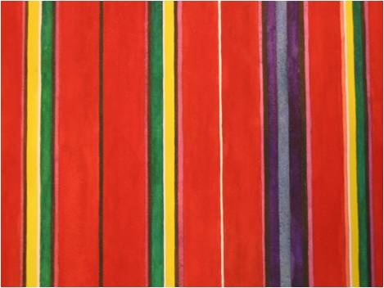
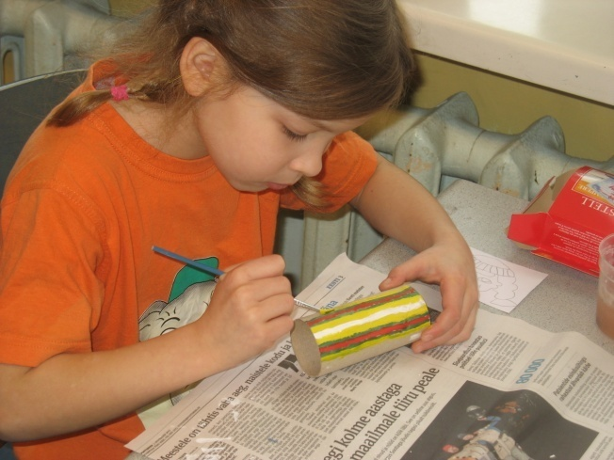
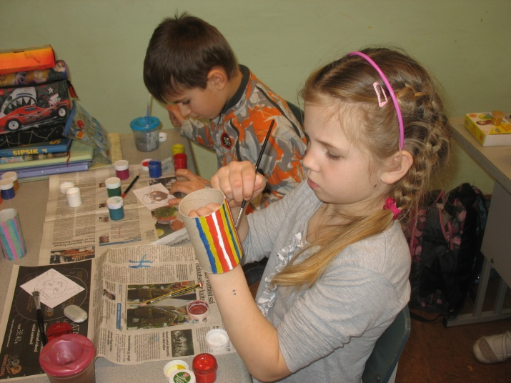
SEELIKU MAALIMINE
Otsusta, millise seeliku kujundad.
Vali sobivad värvid.
Triibuta papist rull kogu ulatuses.
1. klassi lapsed tööhoos

Slide 6
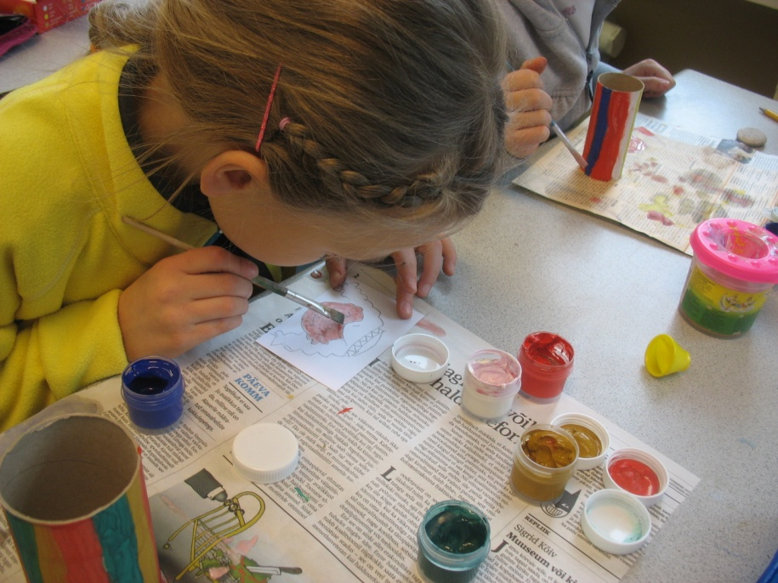
PEA MEISTERDAMINE
Šablooni abil koonista pliiatsiga valgele paberile pea.
Sega nahatoon ja kata sellega nägu.
Seejärel maali juuksed.
Kui nägu on kuivanud,
joonista silmad, suu.
Lõika pea välja.
Kleebi keha külge.
Kui sa soovid, et värv ei määriks, võid sellele pihustada pisut juukselakki!

Slide 7
ÕPILASTE TÖÖD
1. klass

Slide 8
LISA
Šabloonid pea joonistamiseks leiad:
http://helipundonen.weebly.com
šabloonid → triibuseelikus_nuku_pea.doc
Kasutatud maerjalid:
etnoraal.wordpress.com
public.fotki.com

